Slide 1

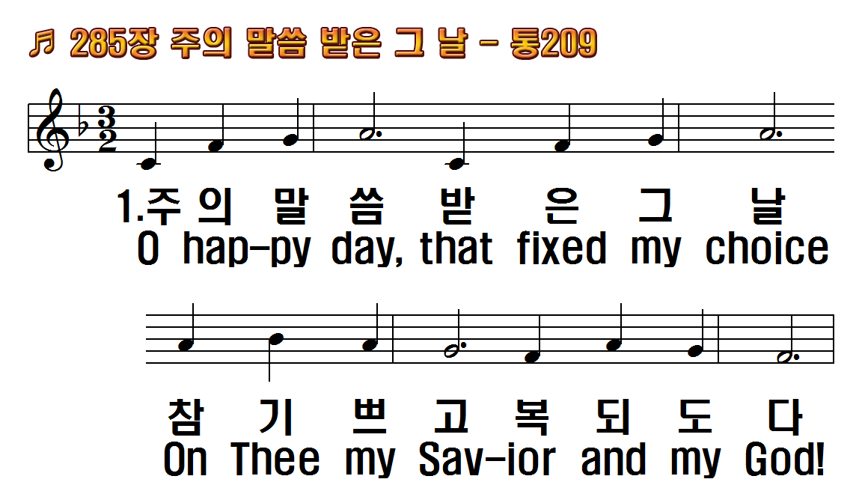
1.주의 말씀 받은 그 날
2.이 좋은 날 내 천한 몸
3.새 사람 된 그 날부터
후.기쁜 날 기쁜 날 주 나의 죄
1.O happy day, that fixed my
2.O happy bond, that seals
3.'Tis done, the great
R.Happy day, happy day,

Slide 2
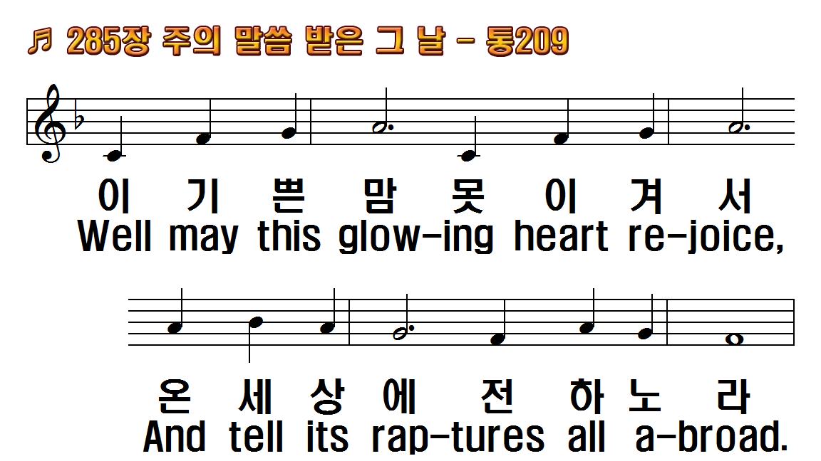
1.주의 말씀 받은 그 날
2.이 좋은 날 내 천한 몸
3.새 사람 된 그 날부터
후.기쁜 날 기쁜 날 주 나의 죄
1.O happy day, that fixed my
2.O happy bond, that seals
3.'Tis done, the great
R.Happy day, happy day,

Slide 3
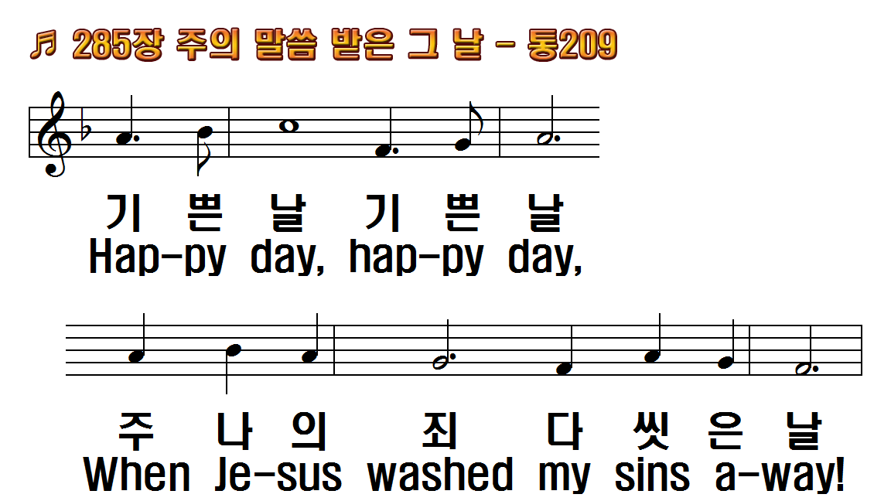
1.주의 말씀 받은 그 날
2.이 좋은 날 내 천한 몸
3.새 사람 된 그 날부터
후.기쁜 날 기쁜 날 주 나의 죄
1.O happy day, that fixed my
2.O happy bond, that seals
3.'Tis done, the great
R.Happy day, happy day,

Slide 4
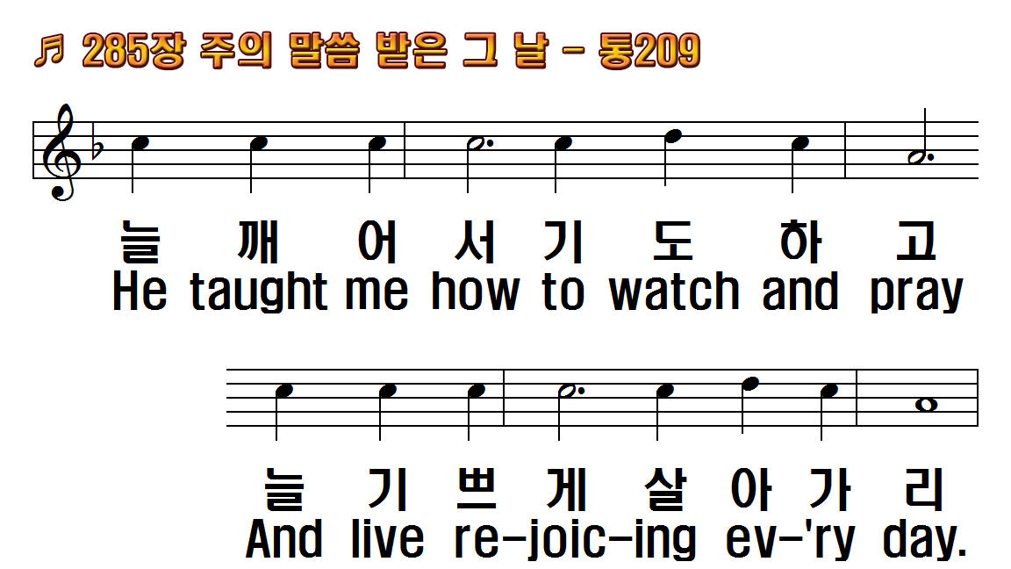
1.주의 말씀 받은 그 날
2.이 좋은 날 내 천한 몸
3.새 사람 된 그 날부터
후.기쁜 날 기쁜 날 주 나의 죄
1.O happy day, that fixed my
2.O happy bond, that seals
3.'Tis done, the great
R.Happy day, happy day,

Slide 5
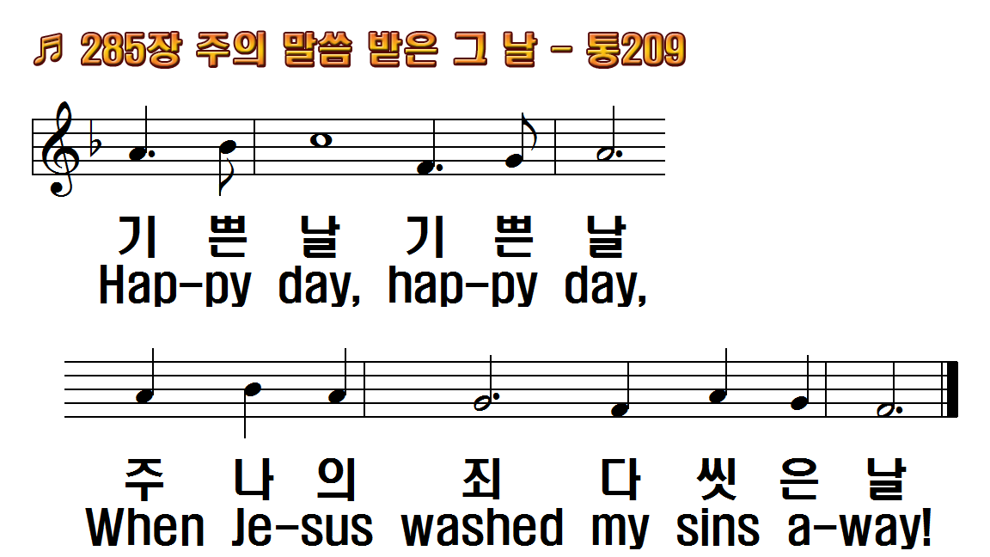
1.주의 말씀 받은 그 날
2.이 좋은 날 내 천한 몸
3.새 사람 된 그 날부터
후.기쁜 날 기쁜 날 주 나의 죄
1.O happy day, that fixed my
2.O happy bond, that seals
3.'Tis done, the great
R.Happy day, happy day,

Slide 6
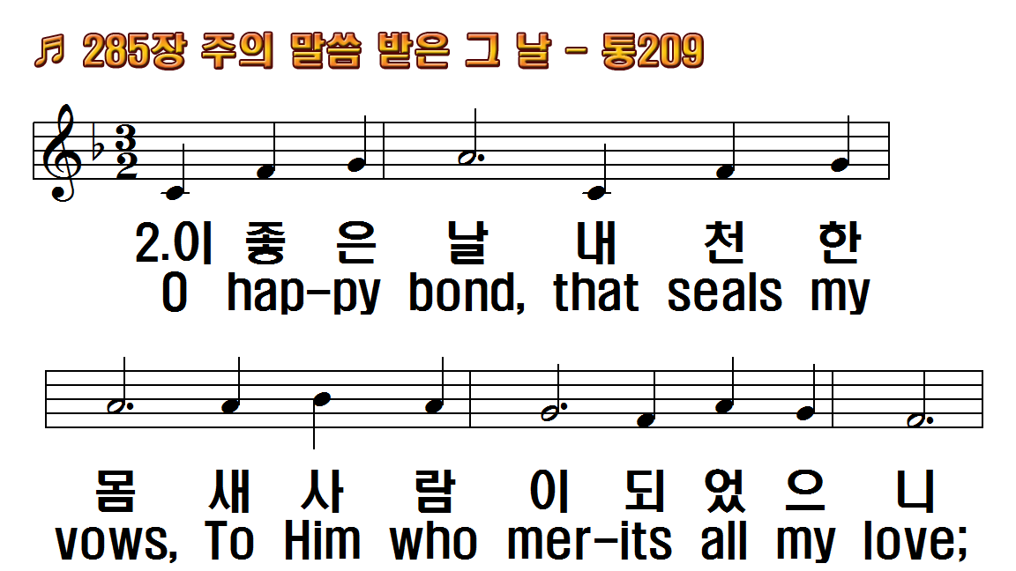
1.주의 말씀 받은 그 날
2.이 좋은 날 내 천한 몸
3.새 사람 된 그 날부터
후.기쁜 날 기쁜 날 주 나의 죄
1.O happy day, that fixed my
2.O happy bond, that seals
3.'Tis done, the great
R.Happy day, happy day,

Slide 7
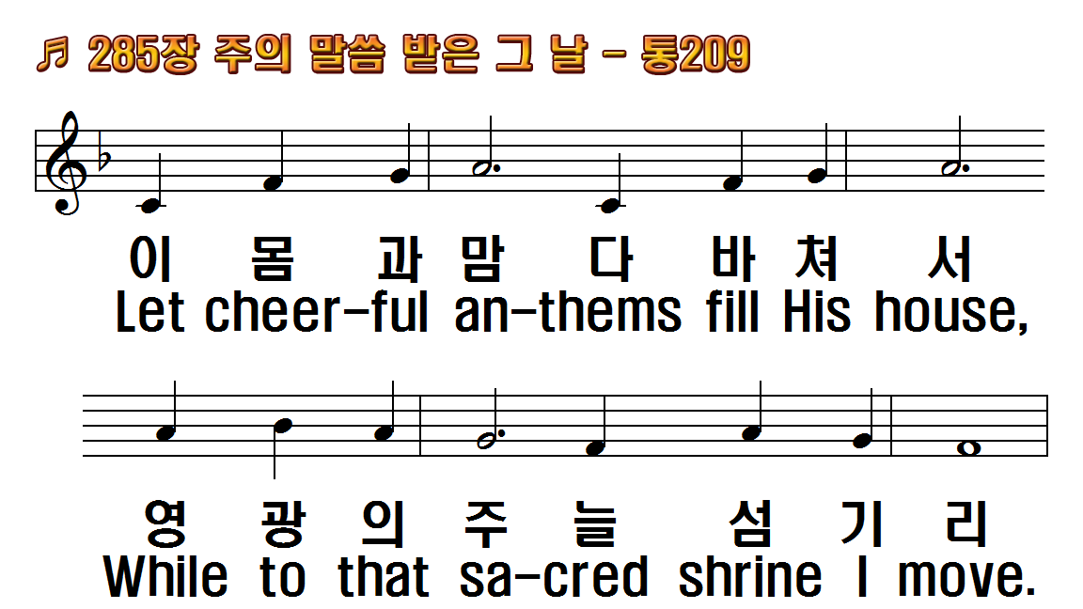
1.주의 말씀 받은 그 날
2.이 좋은 날 내 천한 몸
3.새 사람 된 그 날부터
후.기쁜 날 기쁜 날 주 나의 죄
1.O happy day, that fixed my
2.O happy bond, that seals
3.'Tis done, the great
R.Happy day, happy day,

Slide 8
1.주의 말씀 받은 그 날
2.이 좋은 날 내 천한 몸
3.새 사람 된 그 날부터
후.기쁜 날 기쁜 날 주 나의 죄
1.O happy day, that fixed my
2.O happy bond, that seals
3.'Tis done, the great
R.Happy day, happy day,

Slide 9
1.주의 말씀 받은 그 날
2.이 좋은 날 내 천한 몸
3.새 사람 된 그 날부터
후.기쁜 날 기쁜 날 주 나의 죄
1.O happy day, that fixed my
2.O happy bond, that seals
3.'Tis done, the great
R.Happy day, happy day,

Slide 10
1.주의 말씀 받은 그 날
2.이 좋은 날 내 천한 몸
3.새 사람 된 그 날부터
후.기쁜 날 기쁜 날 주 나의 죄
1.O happy day, that fixed my
2.O happy bond, that seals
3.'Tis done, the great
R.Happy day, happy day,

Slide 11
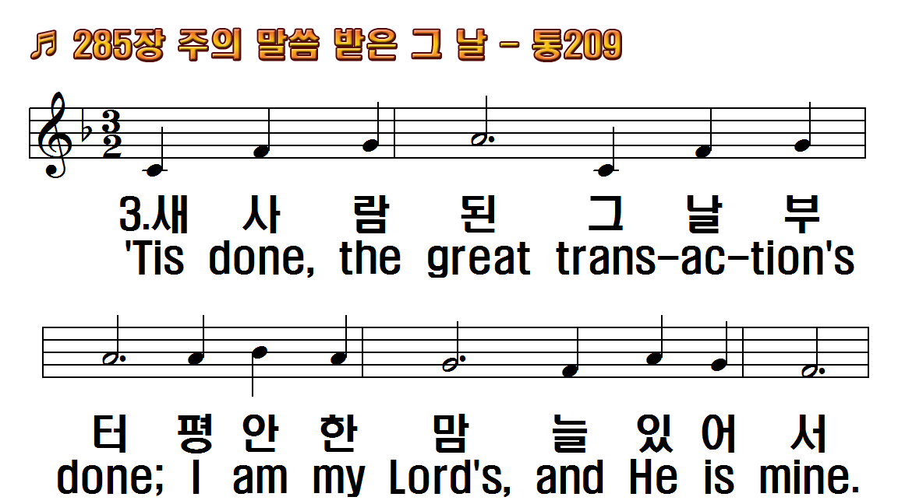
1.주의 말씀 받은 그 날
2.이 좋은 날 내 천한 몸
3.새 사람 된 그 날부터
후.기쁜 날 기쁜 날 주 나의 죄
1.O happy day, that fixed my
2.O happy bond, that seals
3.'Tis done, the great
R.Happy day, happy day,

Slide 12
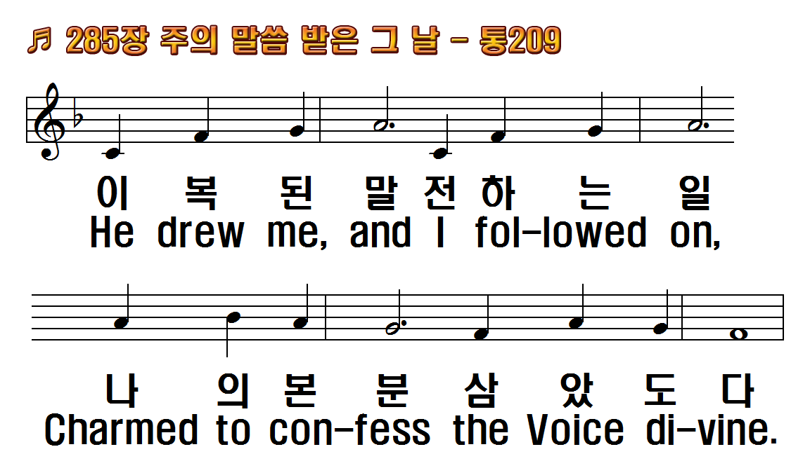
1.주의 말씀 받은 그 날
2.이 좋은 날 내 천한 몸
3.새 사람 된 그 날부터
후.기쁜 날 기쁜 날 주 나의 죄
1.O happy day, that fixed my
2.O happy bond, that seals
3.'Tis done, the great
R.Happy day, happy day,

Slide 13
1.주의 말씀 받은 그 날
2.이 좋은 날 내 천한 몸
3.새 사람 된 그 날부터
후.기쁜 날 기쁜 날 주 나의 죄
1.O happy day, that fixed my
2.O happy bond, that seals
3.'Tis done, the great
R.Happy day, happy day,

Slide 14
1.주의 말씀 받은 그 날
2.이 좋은 날 내 천한 몸
3.새 사람 된 그 날부터
후.기쁜 날 기쁜 날 주 나의 죄
1.O happy day, that fixed my
2.O happy bond, that seals
3.'Tis done, the great
R.Happy day, happy day,

Slide 15
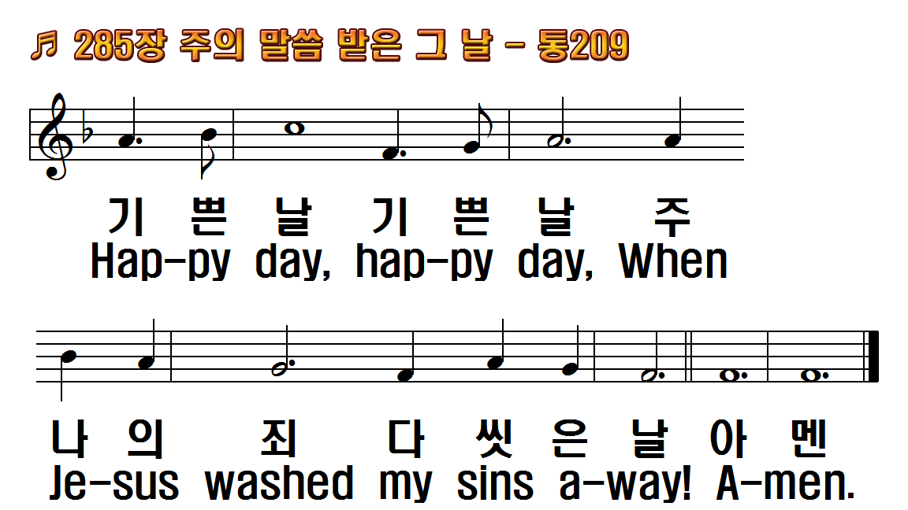
1.주의 말씀 받은 그 날
2.이 좋은 날 내 천한 몸
3.새 사람 된 그 날부터
후.기쁜 날 기쁜 날 주 나의 죄
1.O happy day, that fixed my
2.O happy bond, that seals
3.'Tis done, the great
R.Happy day, happy day,

Slide 16
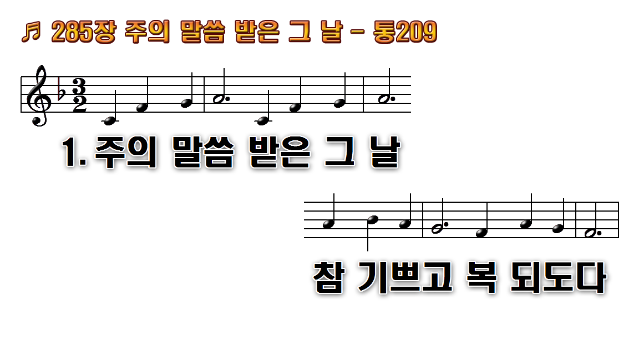
1.주의 말씀 받은 그 날 참
2.이 좋은 날 내 천한 몸
3.새사람 된 그 날부터 평안한
후.기쁜 날 기쁜 날 주 나의 죄

Slide 17
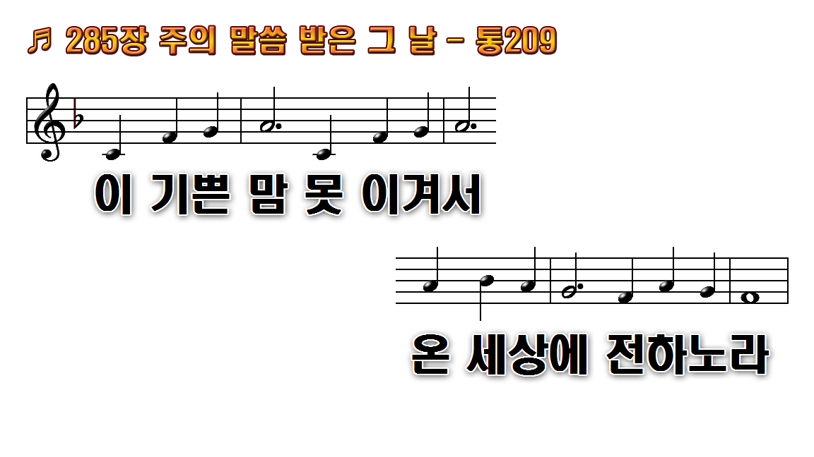
1.주의 말씀 받은 그 날 참
2.이 좋은 날 내 천한 몸
3.새사람 된 그 날부터 평안한
후.기쁜 날 기쁜 날 주 나의 죄

Slide 18
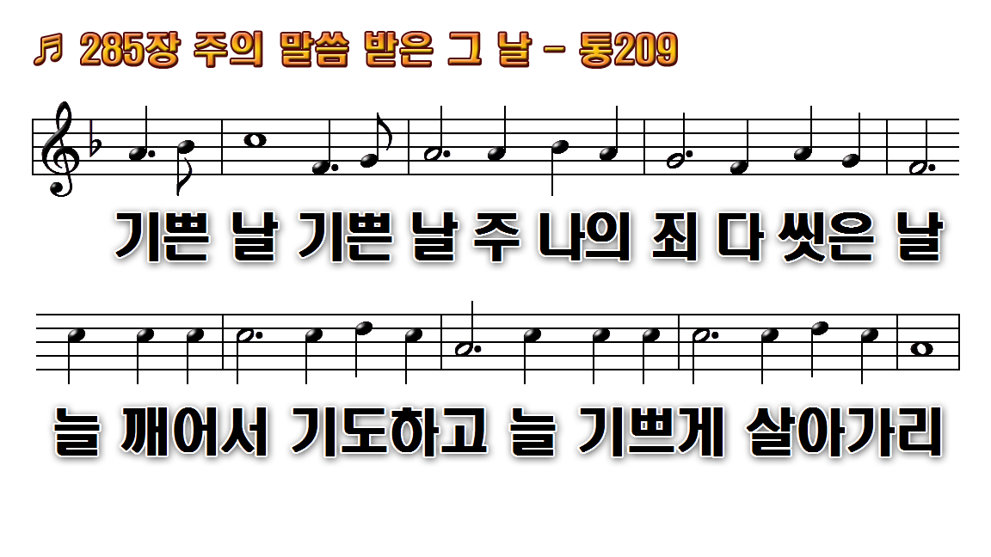
1.주의 말씀 받은 그 날 참
2.이 좋은 날 내 천한 몸
3.새사람 된 그 날부터 평안한
후.기쁜 날 기쁜 날 주 나의 죄

Slide 19
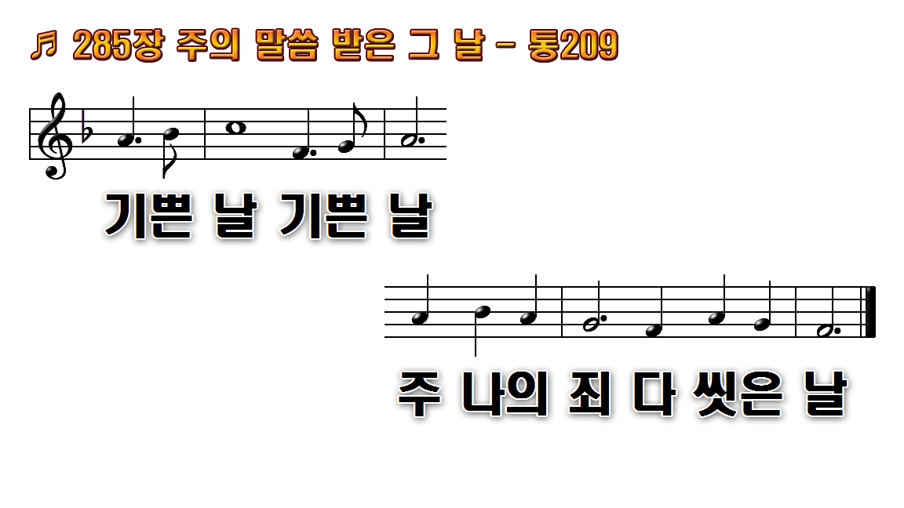
1.주의 말씀 받은 그 날 참
2.이 좋은 날 내 천한 몸
3.새사람 된 그 날부터 평안한
후.기쁜 날 기쁜 날 주 나의 죄

Slide 20
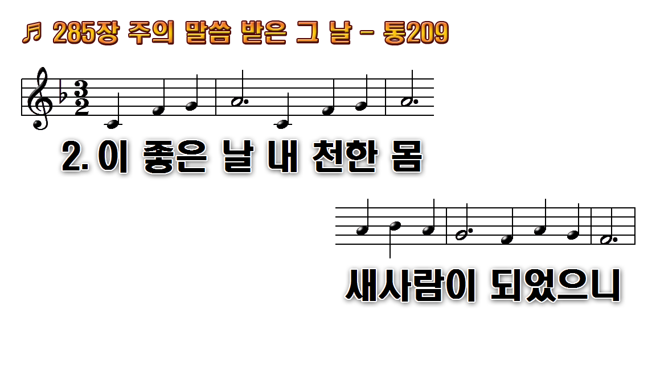
1.주의 말씀 받은 그 날 참
2.이 좋은 날 내 천한 몸
3.새사람 된 그 날부터 평안한
후.기쁜 날 기쁜 날 주 나의 죄

Slide 21
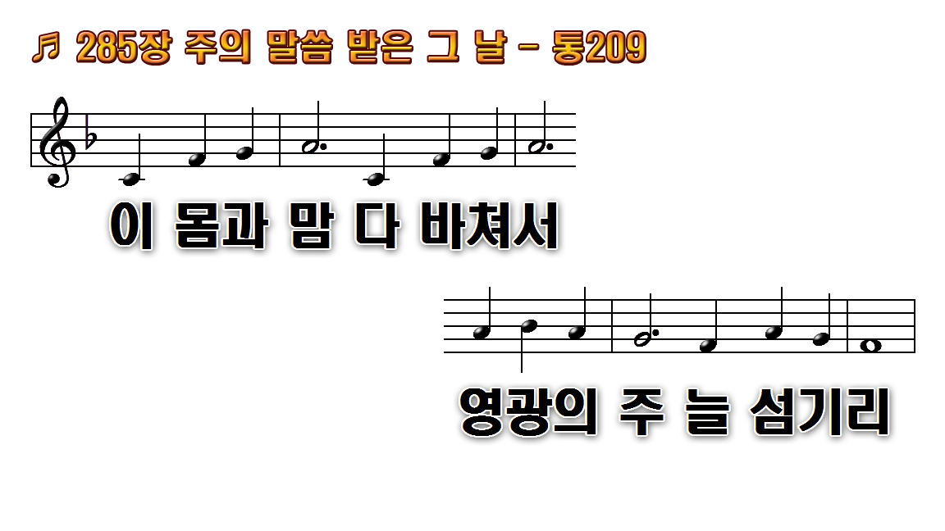
1.주의 말씀 받은 그 날 참
2.이 좋은 날 내 천한 몸
3.새사람 된 그 날부터 평안한
후.기쁜 날 기쁜 날 주 나의 죄

Slide 22
1.주의 말씀 받은 그 날 참
2.이 좋은 날 내 천한 몸
3.새사람 된 그 날부터 평안한
후.기쁜 날 기쁜 날 주 나의 죄

Slide 23
1.주의 말씀 받은 그 날 참
2.이 좋은 날 내 천한 몸
3.새사람 된 그 날부터 평안한
후.기쁜 날 기쁜 날 주 나의 죄

Slide 24
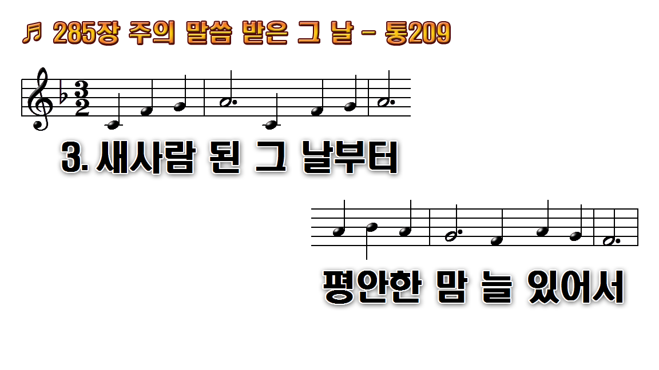
1.주의 말씀 받은 그 날 참
2.이 좋은 날 내 천한 몸
3.새사람 된 그 날부터 평안한
후.기쁜 날 기쁜 날 주 나의 죄

Slide 25
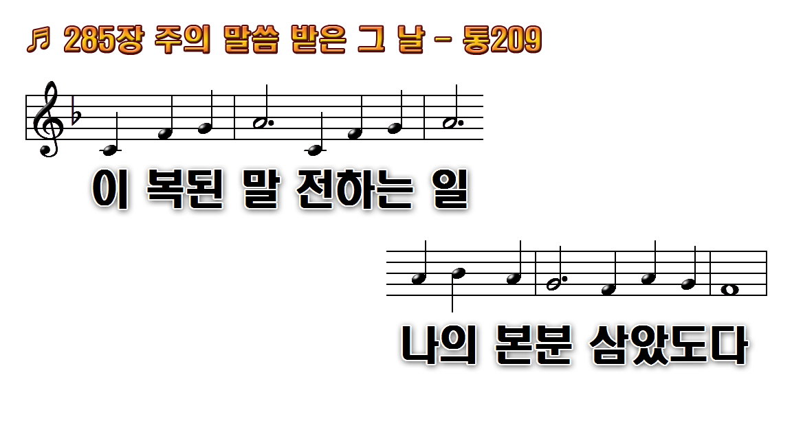
1.주의 말씀 받은 그 날 참
2.이 좋은 날 내 천한 몸
3.새사람 된 그 날부터 평안한
후.기쁜 날 기쁜 날 주 나의 죄

Slide 26
1.주의 말씀 받은 그 날 참
2.이 좋은 날 내 천한 몸
3.새사람 된 그 날부터 평안한
후.기쁜 날 기쁜 날 주 나의 죄

Slide 27
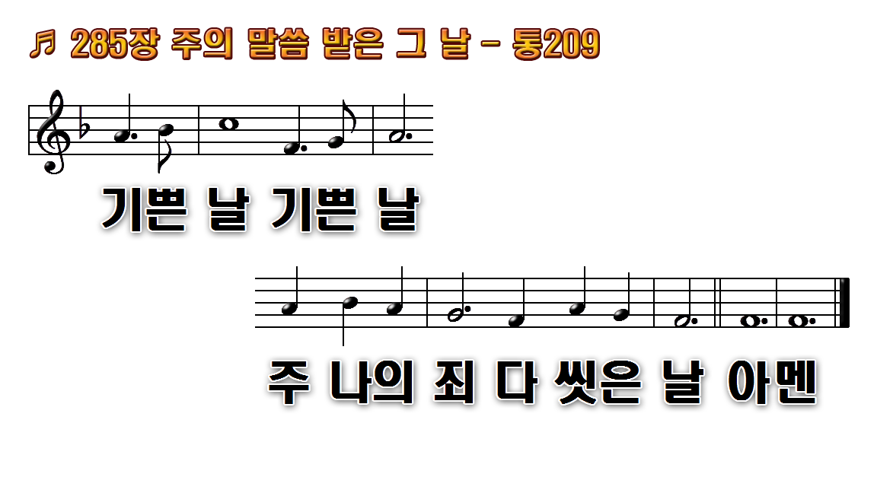
1.주의 말씀 받은 그 날 참
2.이 좋은 날 내 천한 몸
3.새사람 된 그 날부터 평안한
후.기쁜 날 기쁜 날 주 나의 죄

